Slide 1
Görüntü işleme kullanılarak araç tespiti
210208020 – Halil İbrahim çetin

Slide 2
Kullanılan algoritmalar
Arkaplan-önplan ayırıcı (vision.ForegorundDetector)
Gauss Karışım Modelleri
Blob Analizi

Slide 3
Proje özeti
Kameralardan araç tanıma ve takibi özellikle otopark alanlarında sıkça kullanılmaktadır. Bu gibi işletmelerde genellikle plaka tanımlama mantığı kullanılsa da temel mantık aynıdır.Araç tanıma ve takip kısmı genellikle Karayolları Genel Müdürlüğü ve Emniyet Müdürlüğü tarafından tafiğin akış ve güvenliği nedeniyle daha çok kullanılmaktadır.Bu çalışma trafikteki araçların tespiti ve takibi üzerine bir çalışmadırı.Bunu yapmanın en popüler yolları Python veya MATLAB kullanmaktır.Bu projede MATLAB kullanılmıştır.

Slide 4
Makalede ham görüntüyü önce grayscale sonra binarize ederek işlenecek görüntüyü ortaya çıkarıyor

Slide 5
Makalede görüntüye ilk başta Sobel metdou ile kenar tespiti daha sonra da bu kenarlardan yola çıkarak nesne tespiti yapıyor

Slide 6
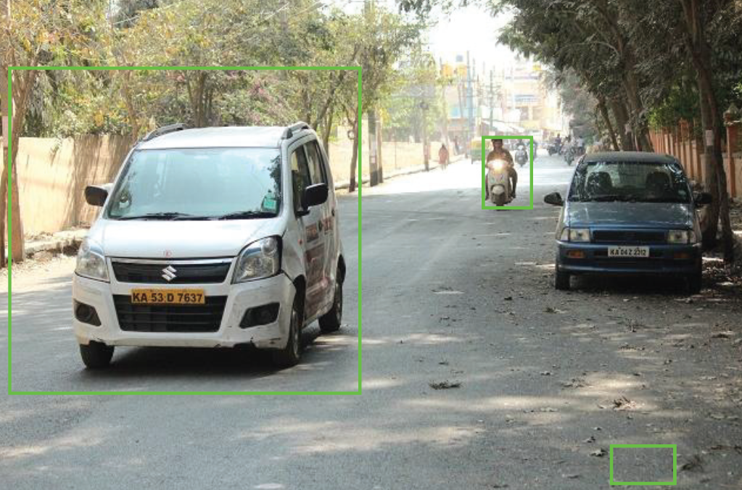

Slide 7
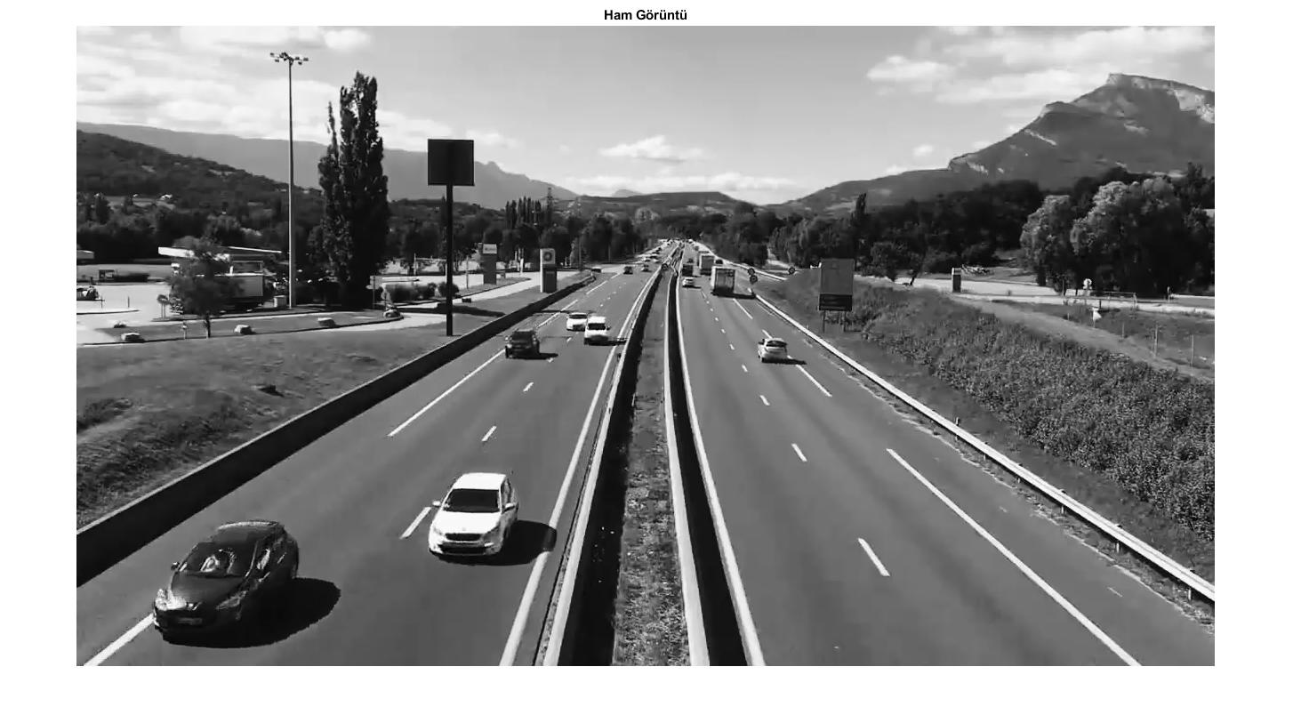
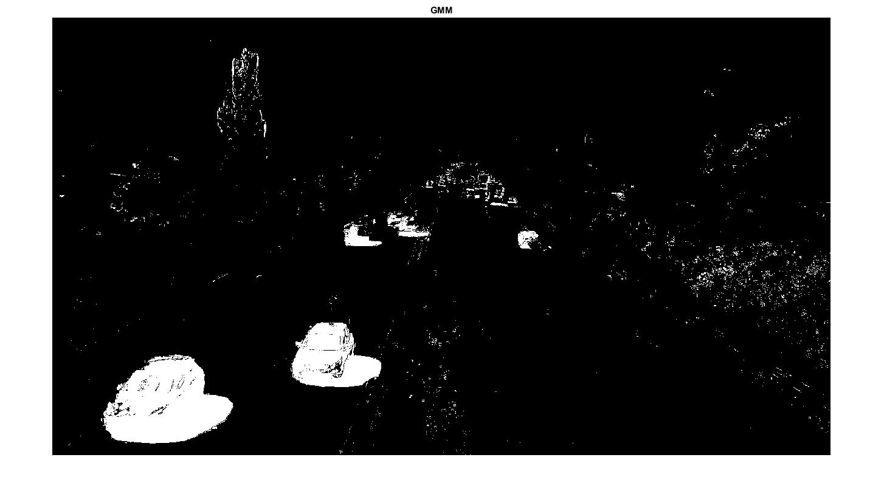
Görüntüdeki hareketli nesneleri MATLAB’da bulunan vision.ForegroundDetector fonksiyonu ile hem binarize etmeyi hem de hareketli nesneyi arkaplandan ön planı ayırma işlemini birlikte yapıyoruz ve bu fonksiyonu kullanırken aslında arkaplanda Gauss Mixture Modeli kullanıyoruz.

Slide 8
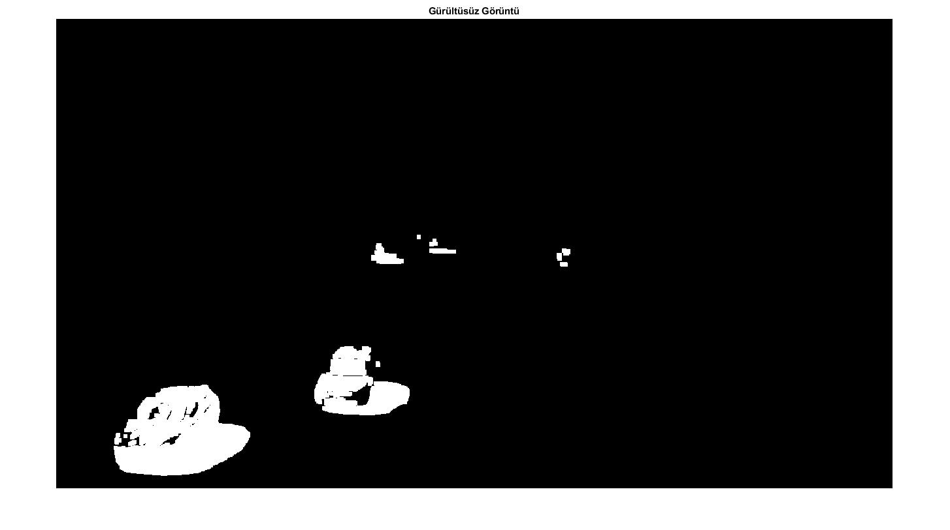
Fakat görüldüğü üzere bizim gürültü olarak sayabileceğimiz istemediğimiz kısımlar çıkıyor.Bunların sebebi yanlış threshold hataları ve gürültülerin toplamıdır. Bunu gidermek için strel fonksiyonu ile morfolojik eleman yöntemini kullanıyoruz.

Slide 9
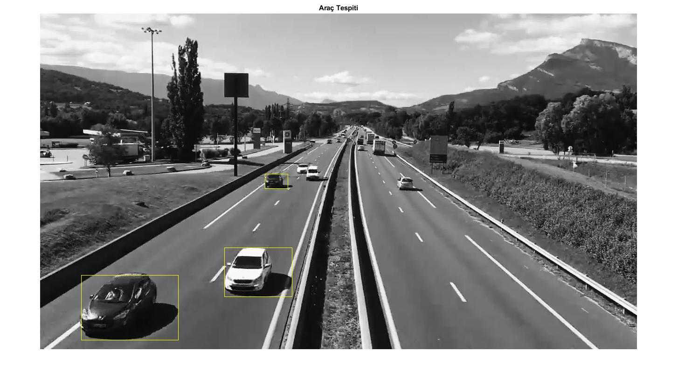
Akabinde blob analizi yöntemi ile nesneleri seçiyoruz ve bu nesnelerin sınırlayıcı kutularını çıkarıyoruz ve insertShape ile bu sınırlayıcı kutuları kapsayan dikdörtgenler oluşturuyoruz

Slide 10
Makaleden farklar
Makaleden tam bir fark olarak sayılmaz fakat makalede yapılan işlemin kolay bir yolunu halihazırda MATLAB bize sağladığı için onu kullandım.
Makalede grayscale yaptıktan sonra binarize etme işlemi uyguladıktan sonra sobel kenar tespiti ile nesnelerin köşesini belirleyerek nesne tespiti yapıyor.
Ben bunun yerine vision.ForegroundDetector ile direkt hareketli nesneleri ortaya çıkarıyorum ve arkaplanda , binarize etme ve Gauss Karışım Modelleri kullanılıyor.Sobel yöntemini kullanmayı ben açıkçası çok efektif bulmadım çünkü sobel genelde kenar tespiti için kullanılıyor ve genele baktığımızda şerit testipi için daha mantıklı. Ben Blob Analizini direkt nesne analizi üzerine çalıştığı için Blob analizi kullanmayı tercih ettim.

Slide 11
Çıktılar
Bu çalışma ile bir MOBESE görüntüsünden nasıl araç tespiti yapıldığını birçok fonksiyon kullanarak anlamış oldum .
Makale ile ilgili araştırma yaparken daha efektif yollar buldum ve onları kullandım bu da bana bu çalışmayı yapmak için birden fazla yol olduğunu gösterdi.

